Slide 1
Муниципальное бюджетное дошкольное образовательное учреждение
«Солгонский детский сад»
Инклюзивная гостиная
«Мое любимое учебно –дидактическое пособие
для детей с ОВЗ»
Многофункциональное учебно-дидактическое пособие : «Тактильные дощечки по мотивам сказок»
Подготовил воспитатель:
Баутина Эльмира Алиевна

Slide 2
Для изготовления пособия понадобится деревянные заготовки, прямоугольники разной фактуры и плотности, ножницы, клей, заготовленные изображения сказочных персонажей, клейкая пленка.
Данное пособие могут использовать воспитатели, родители, педагоги – психологи, учителя – логопеды. Пособие используется на занятиях в групповой и индивидуальной форме.

Slide 3
Цель: развитие восприятия окружающего мира, развитие воображения, речи, умения выражать словами свои ощущения от прикосновения.
Задачи:
Образовательные:
-формировать сенсорные представления;
-активизировать речевую деятельность детей.
2. Развивающие:
-развивать внимание, память;
-развивать наглядно – образное мышление;
-развивать мелкую моторику рук.
3.Воспитательные:
-воспитывать доброжелательное отношение к сверстникам и педагогам, эмоциональную отзывчивость.

Slide 4
Работа состоит из трех этапов:
Цель первого этапа: познакомить детей с «дощечками», ввести в словарь прилагательные.
Рекомендуемая возрастная категория детей: данное пособие могут использовать учителя – дефектологи, педагоги – психологи, учителя – логопеды, воспитатели, родители.
Пособие используется в групповой и индивидуальной работе с детьми от 2 до 7 лет.
Варианты игры:
Обследование «тактильных дощечек». Сначала ребенка знакомят с « дощечками», одна сторона которых имеет поверхность различной фактуры — гладкая, колючая, шероховатая, покрытая длинной или короткой шерстью и т.д.
«Определи на ощупь». Ребёнку предлагается на ощупь определить, какая дощечка. ( гладкая, колючая, шероховатая, мягкая, твердая, холодная, теплая и т.д. ). Если ребёнок затрудняется, педагог совместно с малышом рассматривает материалы, взрослый называет, что это за материал.
«Найди на ощупь». Педагог дает инструкцию. Найди колючую, гладкую, шершавую, холодную, теплую, твердую, мягкую дощечку. Ребенок находит дощечку по описанию.
Для изготовления понадобится: деревянные заготовки прямоугольной формы, прямоугольники разной фактуры и плотности (мех разной фактуры, крупа и т.д.), ножницы, клей, клейкая пленка, заготовленные изображения сказочных персонажей (теремок).

Slide 5
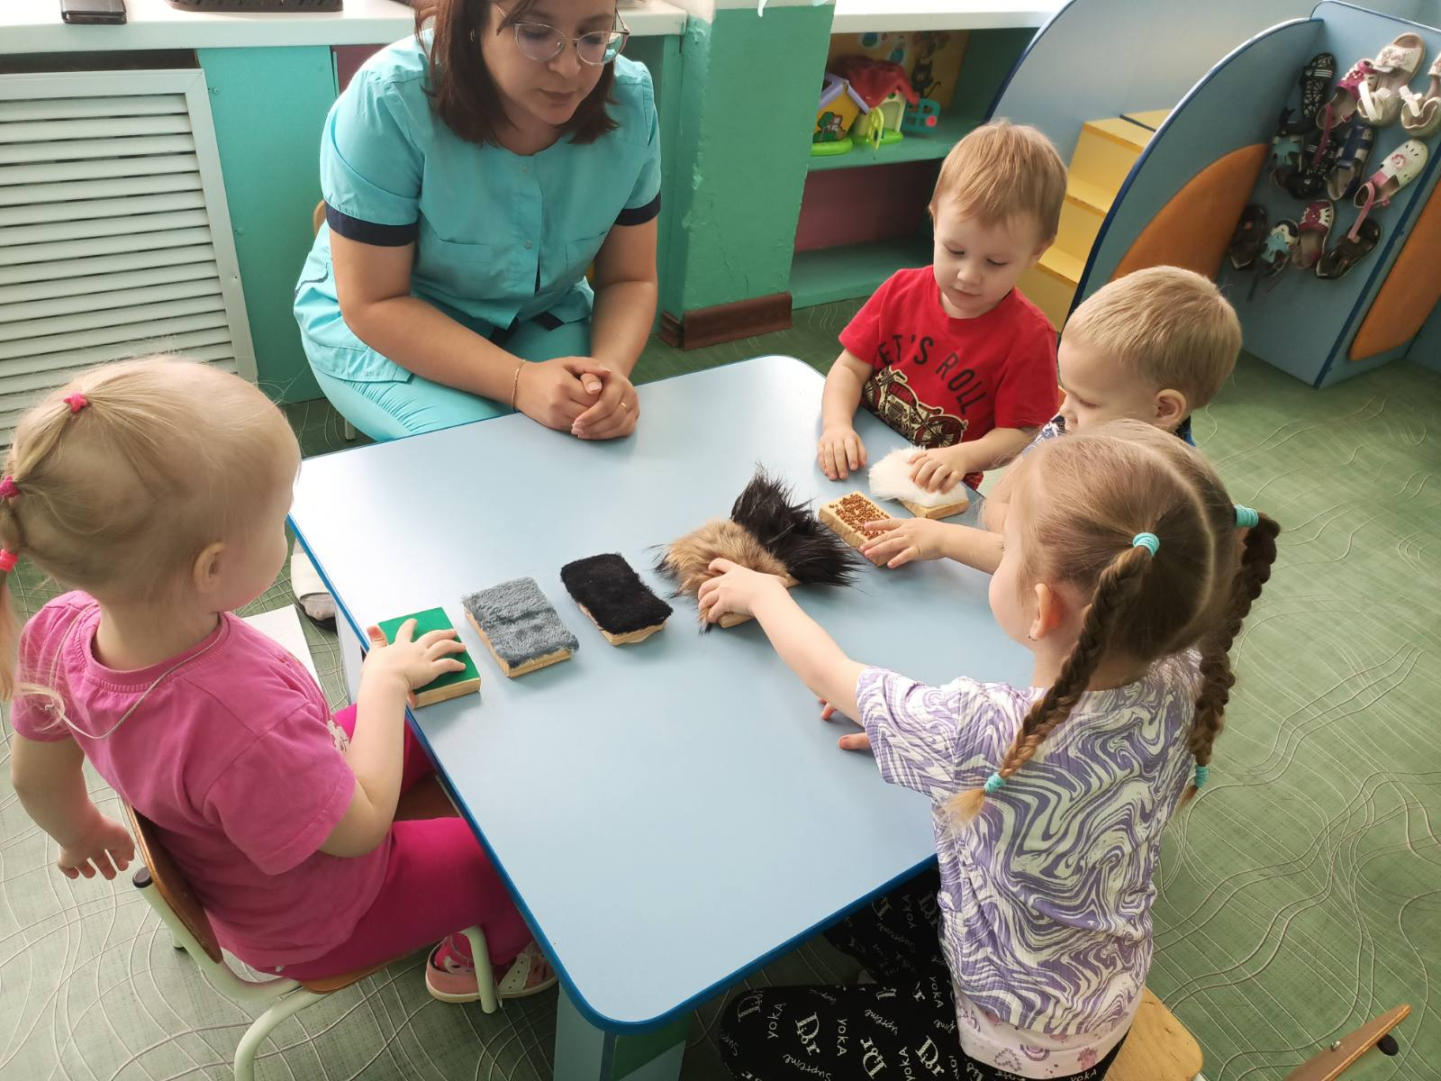
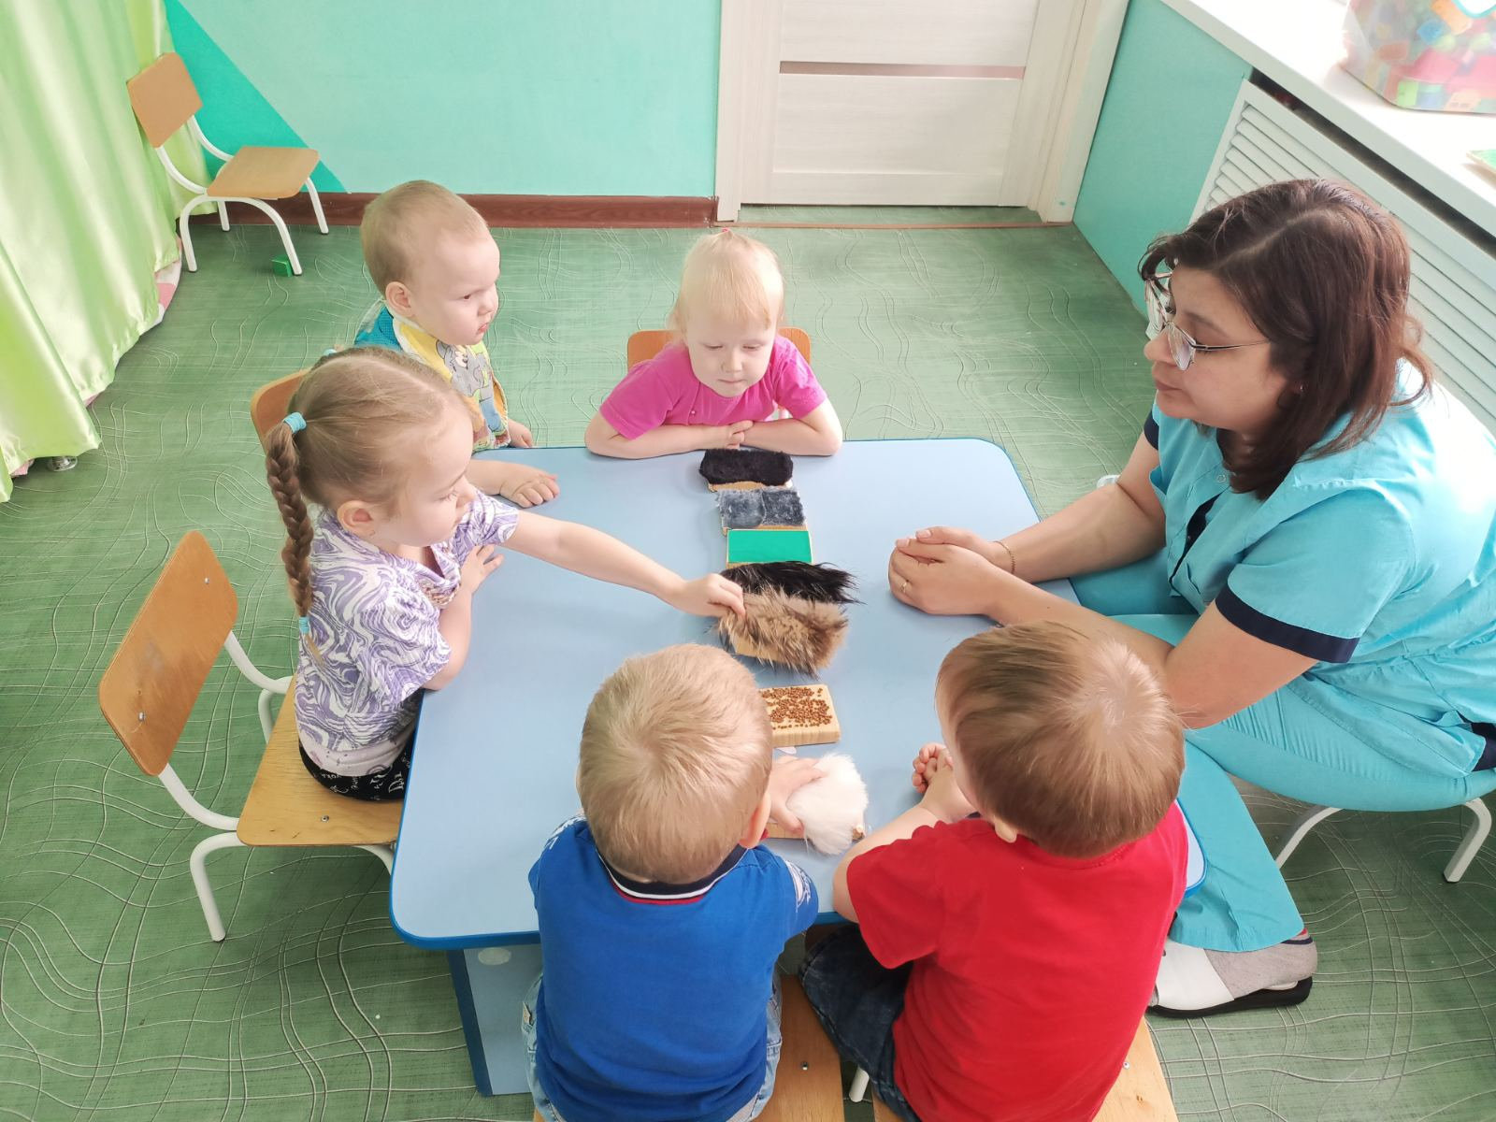
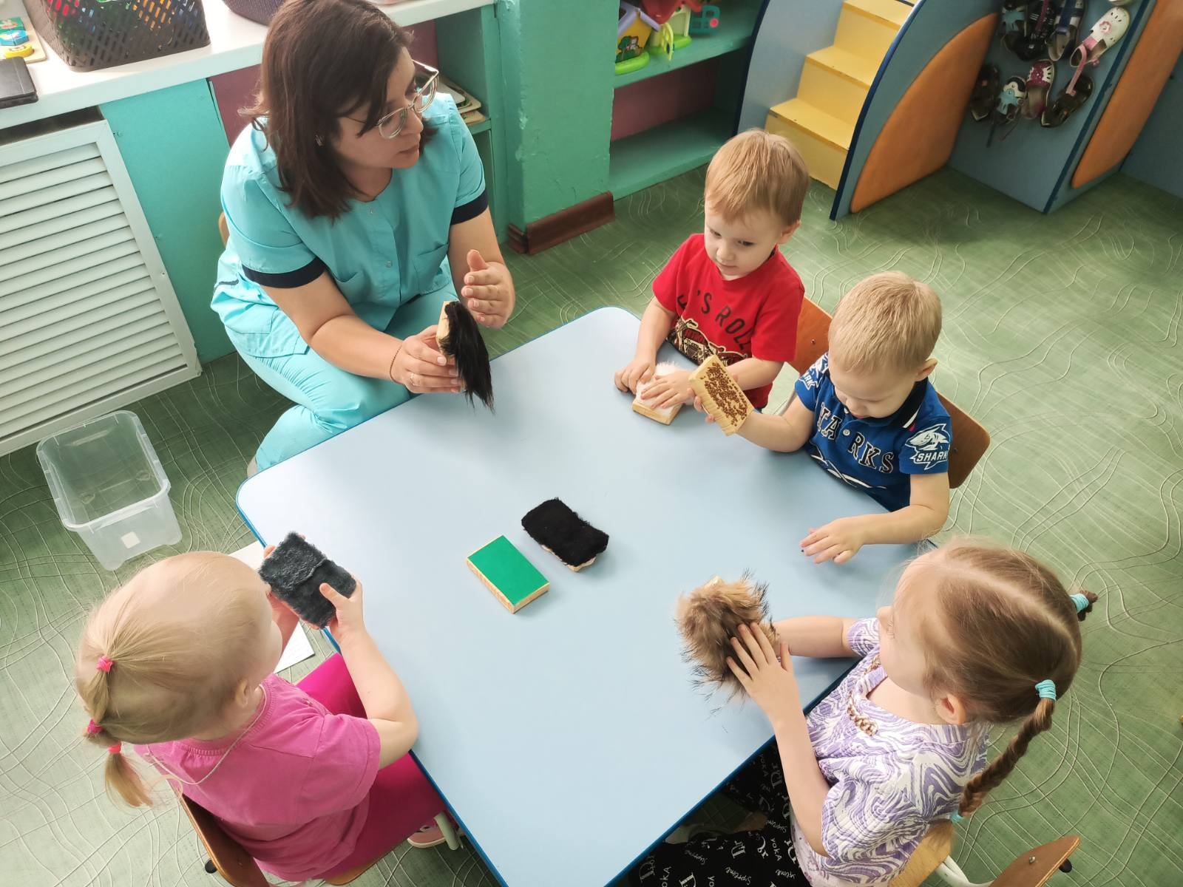

Slide 6
Цель второго этапа: учить детей соотносить поверхности дощечек с определённым животным, эмоциональным состоянием, сказочным персонажем.
Рекомендуемая возрастная категория детей: данное пособие могут использовать учителя – дефектологи, педагоги – психологи, учителя – логопеды, воспитатели, родители.
Пособие используется в групповой и индивидуальной работе с детьми от 2 до 7 лет.
Варианты игры:
1.Найди дощечку, похожую на животное (лиса, медведь, еж, лягушка, волк, заяц). Ребенок ищет дощечку похожую на лису, медведя, волка, зайца и т.д.) Ответив, он может сам себя проверить, перевернув дощечку, на обратной стороне которой изображено животное.
2.Ответь на вопросы: Какого сказочного персонажа напоминает дощечка?
3. Какая дощечка тебе больше нравится? Какая меньше? Какая не нравится?
4.Найди злую , добрую, грустную, веселую дощечку.
Для изготовления понадобится: деревянные заготовки прямоугольной формы, прямоугольники разной фактуры и плотности (мех разной фактуры, крупа и т.д.), ножницы, клей, клейкая пленка, заготовленные изображения сказочных персонажей (теремок).

Slide 7
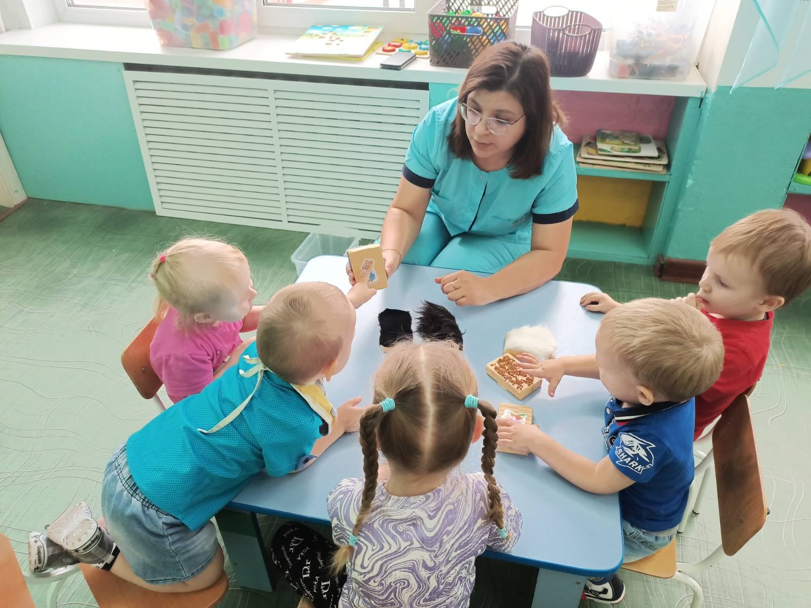
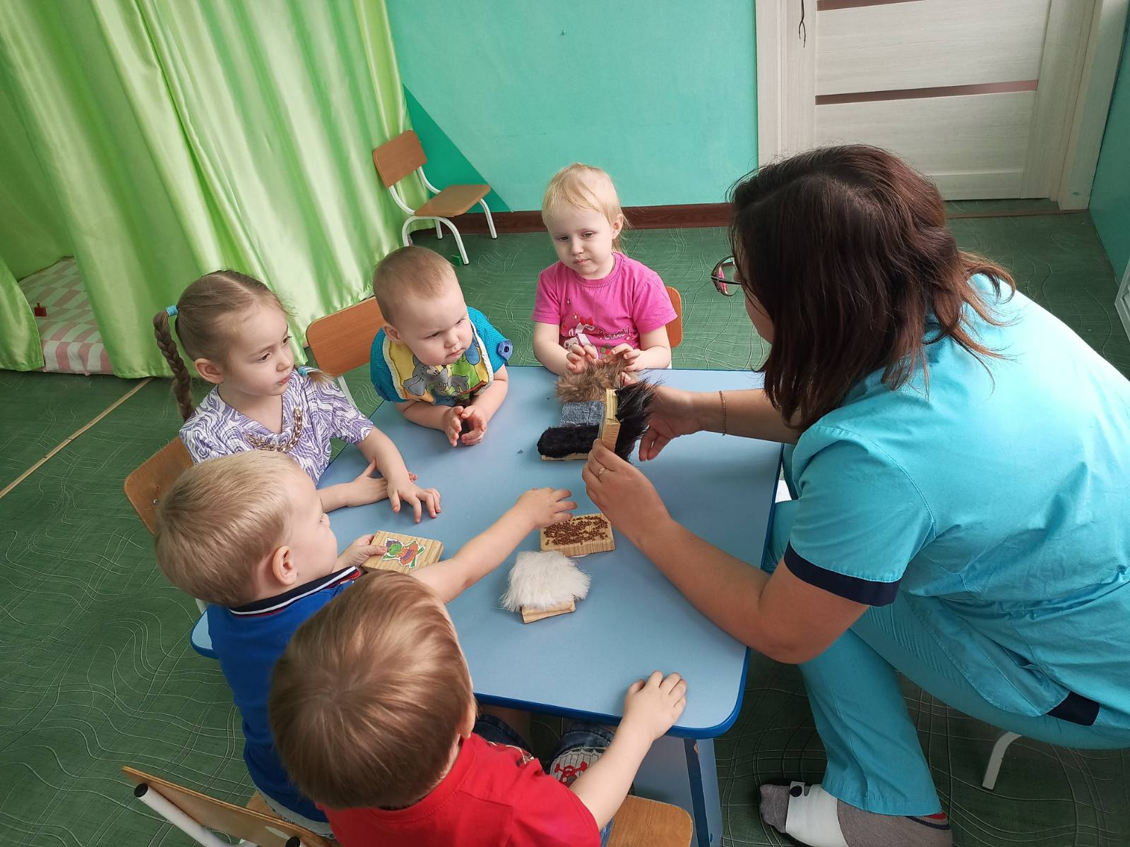
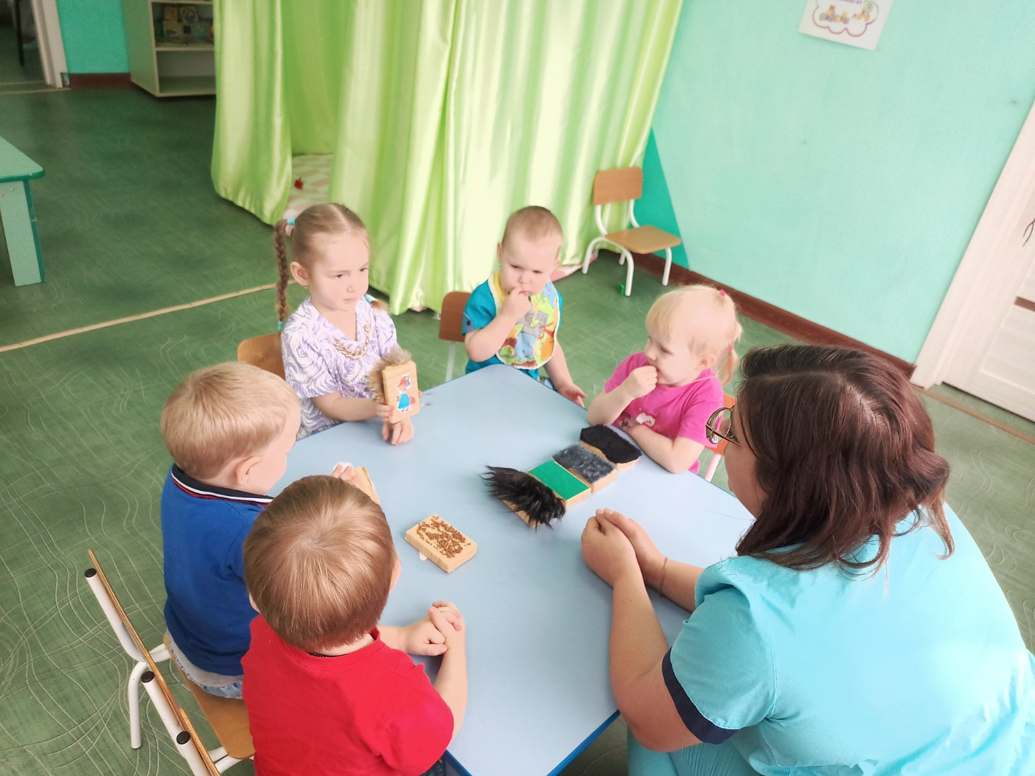

Slide 8
Цель третьего этапа - развивать фантазию, творческое воображение; активизировать речевую активность детей; учить составлять простые и сложные предложения, творческие рассказы; поддерживать у детей уверенность, положительный эмоциональный фон.
Варианты игры:
«Кто за кем?». Педагог просит ребенка разложить карточки со сказочными персонажами в той последовательности, в которой они появлялись по ходу сюжета (педагог проверяет содержание сказки).
« Кто лишний?». Педагог просит ребенка выбрать сказочных персонажей, которые относятся, к той или иной сказке. ( тренирует умение узнавать сказку по персонажам).
«Расскажи сказку». Ребёнок раскладывает дощечки в правильном порядке и пересказывает сюжет своими словами.

Slide 9
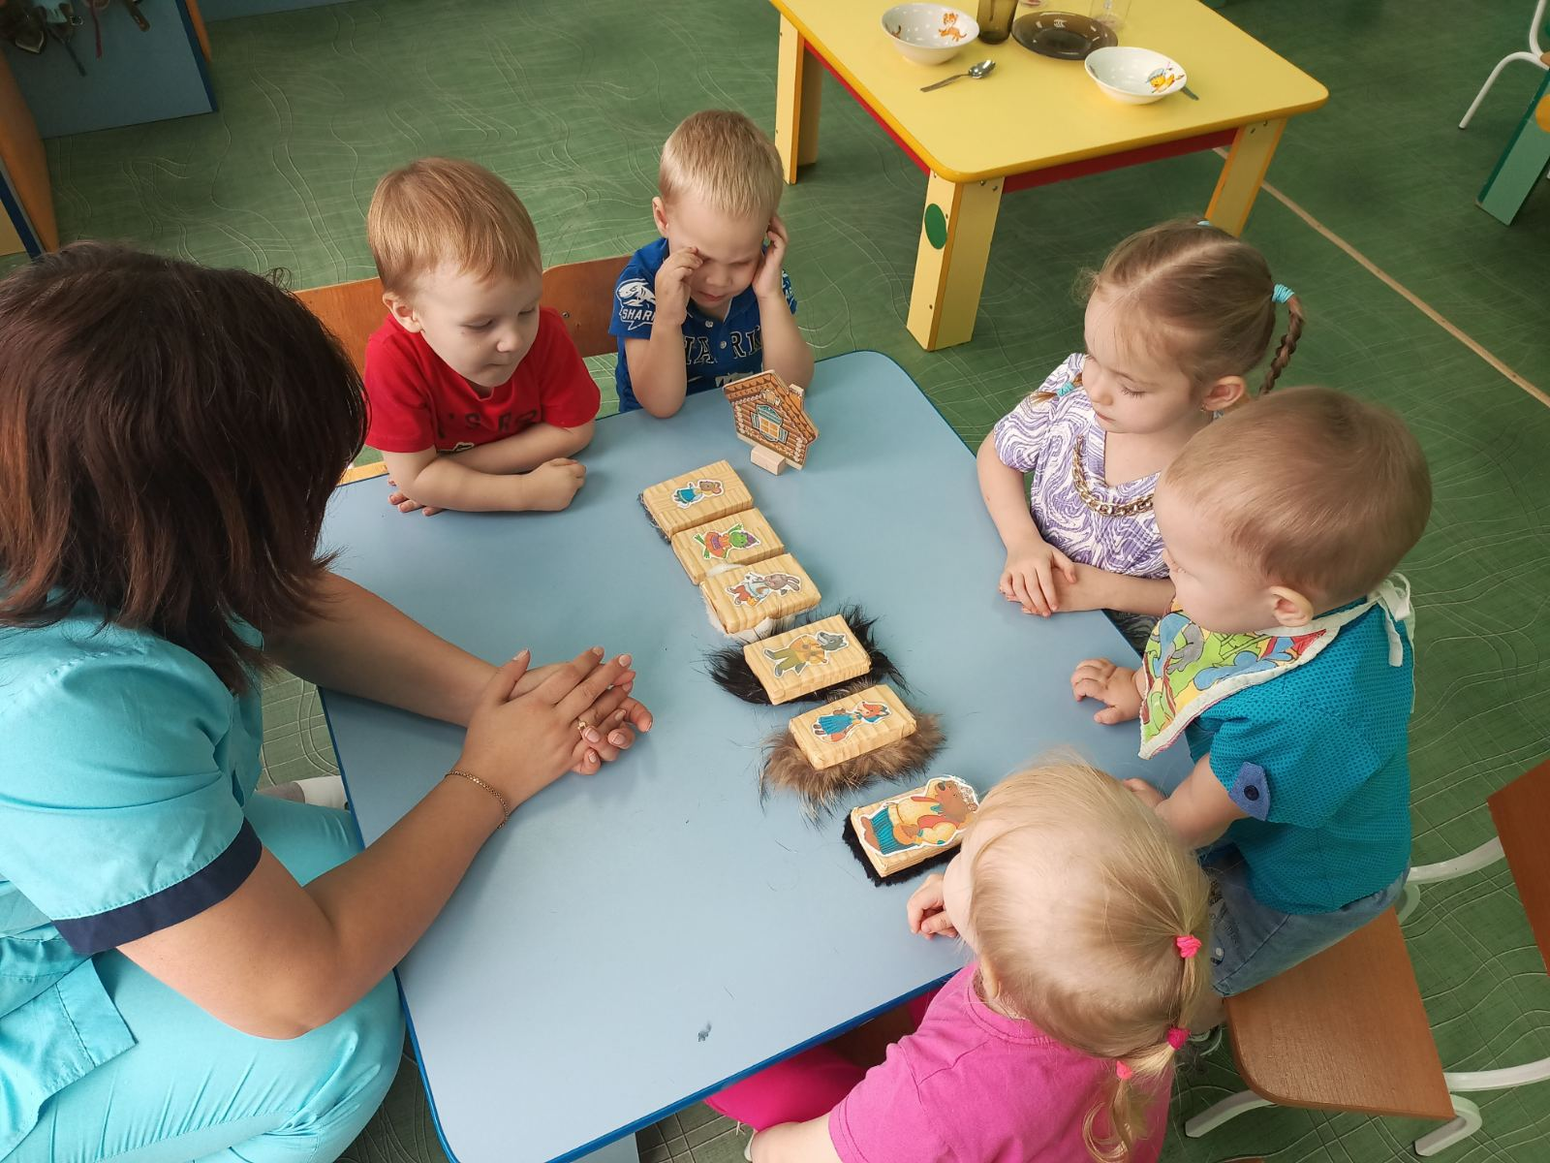
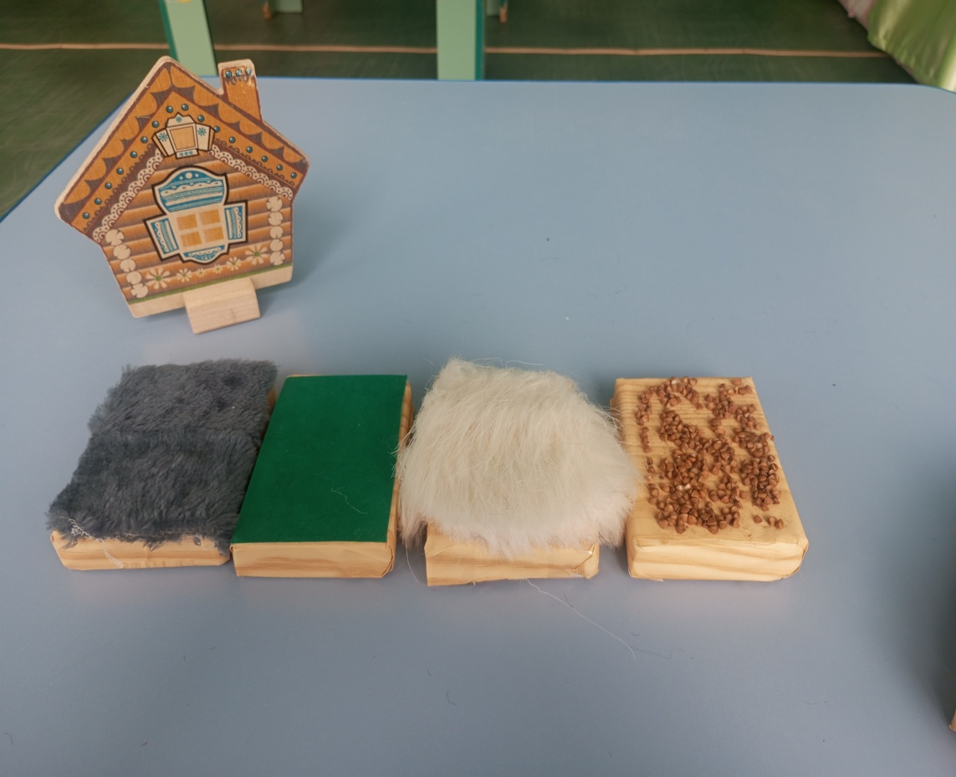
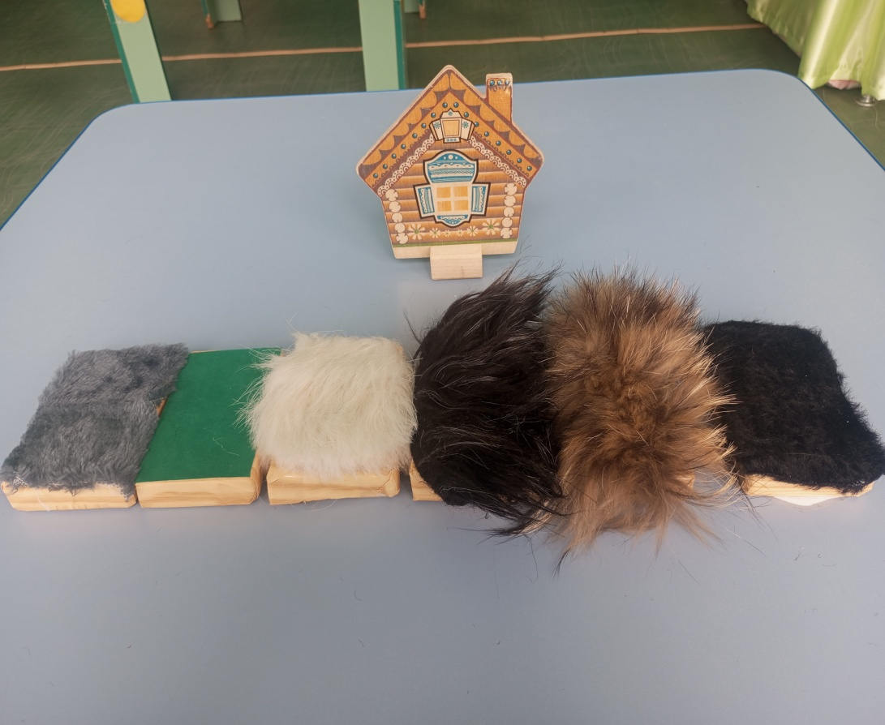

Slide 10
СПАСИБО ЗА ВНИМАНИЕ!

